Slide 1
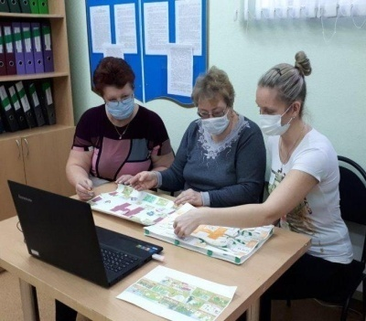
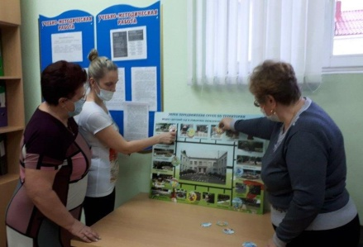
Паспорт проекта
«Оптимизация процесса сменяемости посещения воспитанниками образовательных центров
ДОО путем использования экрана передвижения групп»
Общая информация:
Наименование органа местного самоуправления:
Управление образования администрации Яковлевского городского округа.
Наименование образовательной организации:
Муниципальное бюджетное дошкольное образовательное учреждение «Детский сад п. Томаровка Яковлевского городского округа»
Границы процесса: от прихода родителя за объектом до нахождения объекта на территории ДОО.
Дата начала проекта: 22.06.2020 г.
Дата окончания проекта: 20.11.2020 г.
Обоснование выбора процесса:
1. Затрата лишнего времени на поиск родителями местонахождения объекта до 30 минут.
2.Удовлетворенность родителей поиском объекта по внешней территории ДОО до начала реализации проекта 20%.
3.Выявление количества детей, не умеющих самостоятельно планировать свою деятельность до 15 человек.
4.Отсутствие на территории ДОО 1 экрана передвижения детей.
5.Выявление в ходе анкетирования родителей, не имеющих представлений об образовательных центрах ДОО, в количестве
25 человек.
Цель проекта:
Сокращение времени протекания процесса от прихода родителя за объектом до нахождения объекта на территории ДОО на 75% к ноябрю 2020 года.
Эффекты проекта:
1.Родители могут быстро без посторонней помощи найти искомый объект на территории ДОО.
2. Экономия 5000 рублей в результате самостоятельной разработки макета «Экрана передвижения групп по территории ДОО» при заключении контракта с поставщиком.
3.Удовлетворенность родителей поиском объекта в результате анкетирования увеличится на 50%.

Slide 2
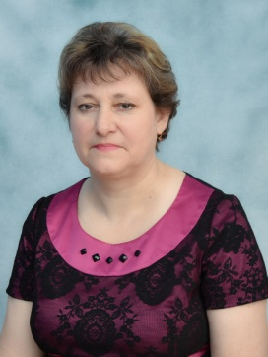
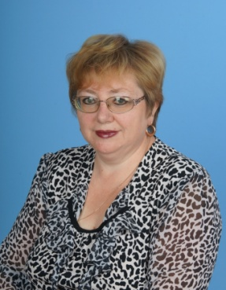
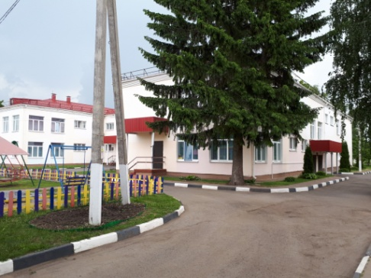
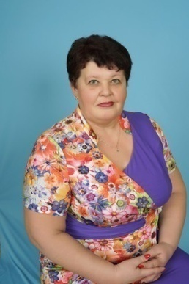
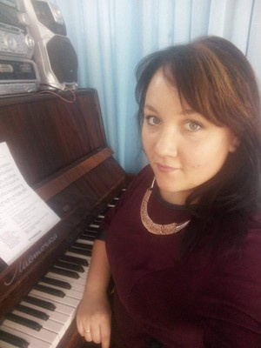
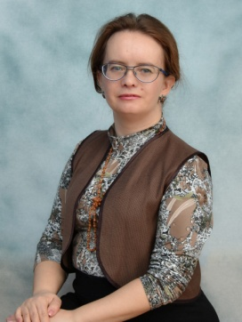
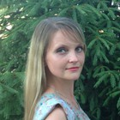
Команда проекта
Руководство проектом
  Заказчик проекта
        Руководитель проекта
Колосова Ольга Викторовна,
заведующий
Бардакова Татьяна Анатольевна,
старший воспитатель
Рабочая группа проекта
Немыкина Юлия Олеговна, педагог-психолог
Смирнова Ирина Григорьевна, воспитатель
Селина Софья Евгеньевна, воспитатель
Образцова Елена Владимировна, музыкальный руководитель, воспитатель

Slide 3
08.07.2020 г.
Карта текущего состояния процесса
«Оптимизация процесса сменяемости посещения воспитанниками образовательных центров
ДОО путем использования экрана передвижения групп»
5. Отсутствие у родителя представления об образовательных центрах ДОО
6. Отсутствие удобной логистики внешнего пространства ДОО
3. Отсутствие графика посещений воспитанниками образовательных центров ДОО
4. Отсутствие заведующего в кабинете
1. Отсутствие детей на прогулочном участке
Отсутствие детей в группе ДОО
3
4
5
6
1
2
Родитель (законный представитель)
Приходит за ребенком на прогулочный участок группы
1-7 мин
Родитель (законный представитель)
Ищет ребенка в группе внутреннего пространства ДОО
5-10 мин
Родитель (законный представитель)
Обращается к заведующему по вопросу нахождения ребенка
5-7 мин
Родитель (законный представитель). заведующий
Ищет ребенка по всей территории ДОО
5-12 мин
Родитель (законный представитель), ребенок
Находит ребенка
1-5 мин
ВПП (время протекания процесса) 17-41 мин.

Slide 4
Пирамида проблем
Введение в предметную область
(описание ситуации «как есть»)
Федеральный
уровень
Региональный уровень
Уровень образовательной организации
Не выявлены
Не выявлены
1. Отсутствие детей на прогулочном участке
Отсутствие детей в группе ДОО
Отсутствие графика посещений воспитанниками образовательных центров ДОО
Отсутствие заведующего в кабинете
Отсутствие у родителя представления об образовательных центрах ДОО
Отсутствие удобной логистики внешнего пространства ДОО
1
3
6
2
5
4

Slide 5
Введение в предметную область
(описание ситуации «Как есть») Анализ проблем
Проблема | Первопричина | Решения | Вклад в достижение цели
1. Отсутствие детей на прогулочном участке | Отсутствие информации о местонахождении детей | Совещание с педагогами « Об обеспечение удобной логистики внешнего пространства ДОО». Поиск искомого объекта по «Экрану передвижения групп по территории ДОО». | проведение совещания с педагогами « Об обеспечение удобной логистики внешнего пространства ДОО». Создание «Экрана передвижения групп по территории ДОО», осведомленность родителей (законных представителей) о нахождении детей в определенном образовательном центре.
2. Отсутствие детей в группе ДОО | Нет размещения в уголке для родителей плана реализации самостоятельной деятельности по желанию детей. | Разработка и размещение в уголке для родителей плана реализации самостоятельной деятельности по желанию детей. Обучение детей навыкам планирующей деятельности. | Создание плана, повышение осведомленности родителей (законных представителей) о самостоятельной деятельности по желанию детей. Проведение деловой игры «Я выбираю» с использованием карточек-подсказок.
3. Отсутствие графика распределения посещений воспитанниками образовательных центров ДОО | Не определен режим функционирования образовательных центров. | Разработка графика распределения посещений воспитанниками образовательных центров. Издание приказа « О функционировании образовательных центров в ДОО». | Знакомство педагогов с приказом « О функционировании образовательных центров в ДОО». Знакомство родителей (законных представителей).с графиком посещений образовательных центов.
4. Отсутствие заведующего в кабинете | Окончание рабочего дня. | Самостоятельный поиск искомого объекта. Обращение к старшему воспитателю, заместителю заведующего по АХЧ. | Решение проблемы представителями администрации ДОО.
5. Отсутствие у родителя представления о некоторых образовательных центров ДОО | Неинформированность родителей (законных представителей) о создании образовательных центров в ДОО. | Проведение родительских собраний, «Благоустройство ДОО». Проведение консультаций с родителями (законными представителями) «Экологические тропы ДОО», «Образовательные центры в ДОО». | Просветительская работа с родителями (законными представителями).
6. Отсутствие удобной логистики на внешней территории ДОО | Отсутствие анализа проблемы. | Анализ проблемы в годовом плане деятельности ДОО. Создание «Экрана передвижения групп по территории ДОО». | Издание приказа «О создании рабочей группы по оптимизации процесса сменяемости посещения воспитанниками образовательных центров ДОО», Разработка макета экрана передвижения групп, привлечение внебюджетных средств, Заключение договора об изготовлении экрана передвижения групп, Семинар-практикум с педагогами и родителями (законными представителями) по обучению правилам использования экрана передвижения групп по территории ДОО, Обучение детей навыкам моделирования пространственных отношений между объектами в виде рисунка, плана, схемы, Установление экрана передвижения групп по территории ДОО.

Slide 6
Разработка плана мероприятий
№ п/п | Мероприятие | Ответственный | Срок начала | Срок окончания
1 | Издание приказа «О создании рабочей группы по оптимизации процесса сменяемости посещения воспитанниками образовательных центров ДОО» | Колосова О.В. | 22.06.2020 | 23.06.2020
2 | Разработка и размещение в уголке для родителей плана реализации самостоятельной деятельности по желанию детей | Воспитатели ДОО | 11.07.2020 | 15.07.2020
3 | Обучение детей навыкам планирующей деятельности | Воспитатели ДОО | 16.07.2020 | 24.07.2020
4 | Разработка графика посещений воспитанниками образовательных центров | Бардакова Т.А. | 27.07.2020 | 29.07.2020
5 | Проведение родительских собраний, консультаций с родителями (законными представителями) «Благоустройство ДОО», «Экологические тропы ДОО», «Образовательные центры ДОО» | Воспитатели ДОО, Бардакова Т.А. | 30.07.2020 | 05.08.2020
6 | Проведение совещания с педагогами ДОО «Обеспечение удобной логистики внешнего пространства ДОО» | Бардакова Т.А. | 06.08.2020 | 07.08.2020

Slide 7
Разработка плана мероприятий (продолжение)
№ п/п | Мероприятие | Ответственный | Срок начала | Срок окончания
7 | Разработка макета «Экрана передвижения групп» | Немыкина Ю.О. Смирнова И.Г. Селина С.Е. Образцова Е.В. | 10.08.2020 | 14.08.2020
8 | Привлечение внебюджетных средств | Колосова О.В. | 15.08.2020 | 22.08.2020
9 | Заключение договора с изготовителем об изготовлении «Экрана передвижения групп» | Колосова О.В. | 24.08.2020 | 25.08.2020
10 | Семинар-практикум с педагогами и родителями (законными представителями) по обучению правилам использования экрана передвижения групп по территории ДОО. | Бардакова Т.А. | 26.08.2020 | 27.08.2020
11 | Обучение детей навыкам моделирования пространственных отношений между объектами в виде рисунка, плана, схемы. | Воспитатели ДОО | 27.08.2020 | 31.08.2020
12 | Установка экрана передвижения групп | Бардакова Т.А. | 25.09.2020 | 26.09.2020

Slide 8
Карта идеального состояния процесса
«Оптимизация процесса сменяемости посещения воспитанниками образовательных центров
ДОО путем использования экрана передвижения групп»
29.06.2020 г.
ШАГ 1
ШАГ 2
ШАГ 3
Родитель (законный представитель), ребенок
Идет к экрану передвижения групп
1-2 мин
Родитель (законный представитель)
Изучает местоположение группы с помощью экрана передвижения групп
1-2 мин
Родитель (законный представитель), ребенок
Находит ребенка
2-3 мин
ВПП (время протекания процесса) 4-7 мин.

Slide 9
Карта целевого состояния
«Оптимизация процесса сменяемости посещения воспитанниками образовательных центров
ДОО путем использования экрана передвижения групп»
Введение в предметную область
(описание ситуации «Как будет»)
03.07.2020 г.
ШАГ 1
ШАГ 2
ШАГ 3
ШАГ 4
ВХОД
Родитель (законный представитель)
Приходит за ребенком на территорию ДОО
1-2 мин
Родитель (законный представитель)
Идет к экрану передвижения групп
1-3 мин
Родитель (законный представитель)
Изучает местоположение группы с помощью экрана передвижения групп
1-2 мин
Родитель (законный представитель), ребенок
Находит ребенка
2-4 мин
ВЫХОД
ВПП (время протекания процесса) 5-11 мин.

Slide 10
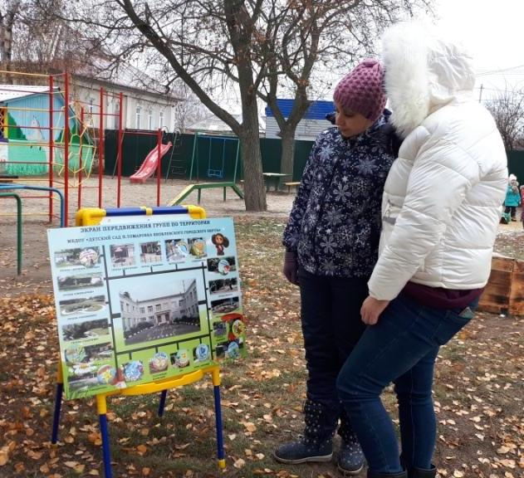
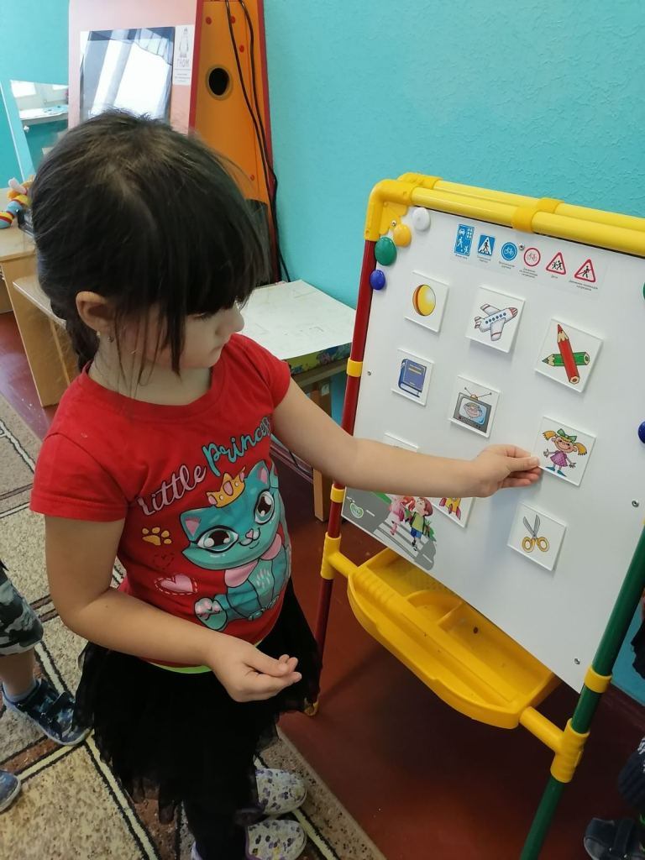
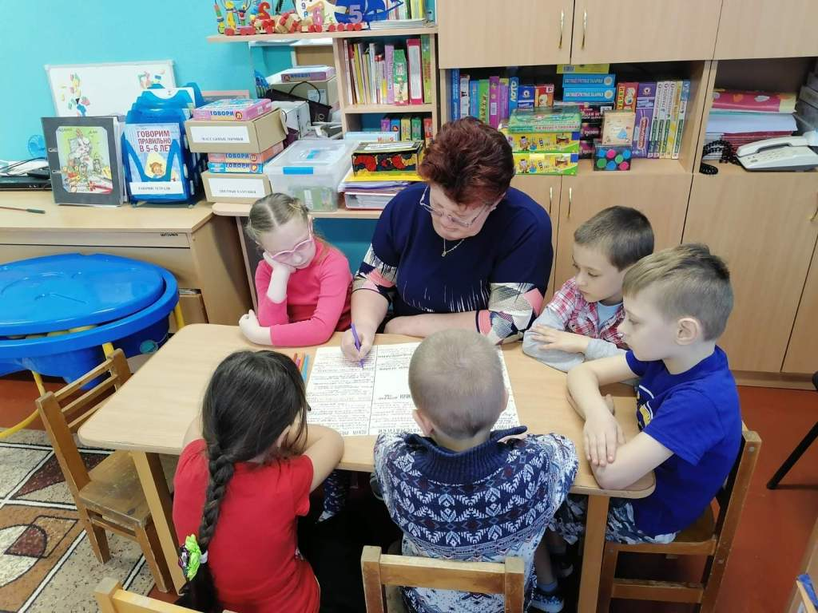
Достигнутые результаты (было и стало)
Факторы успеха
Устранили потери времени в процессе поиска объекта на территории ДОУ путем создания экрана передвижения групп
Оптимизировали
процесс планирования самостоятельной игровой деятельности детьми
Внедрили технологию Л.В. Свирской «План-дело-анализ»

Slide 11
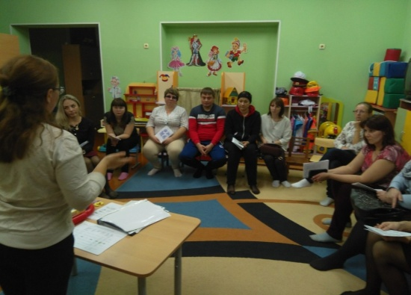

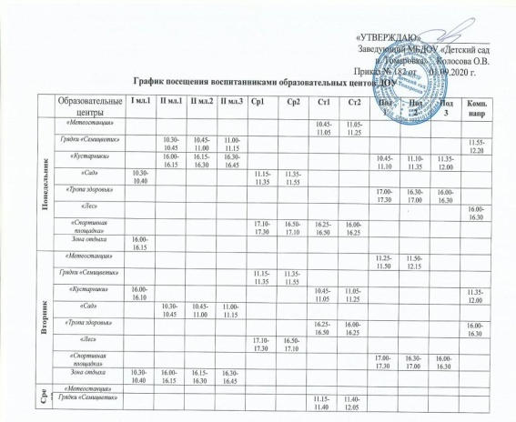


Достигнутые результаты (было и стало)
Результаты проекта
БЫЛО
СТАЛО
Отсутствие у родителей представлений об образовательных центрах на территории ДОУ
Осведомленность всех родителей о благоустройстве образовательных центров на территории ДОУ
БЫЛО
СТАЛО
Отсутствие графика посещения детьми образовательных центров
Разработан график посещения воспитанниками ДОУ образовательных центров

Slide 12
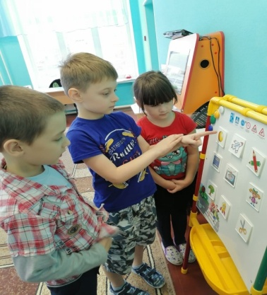
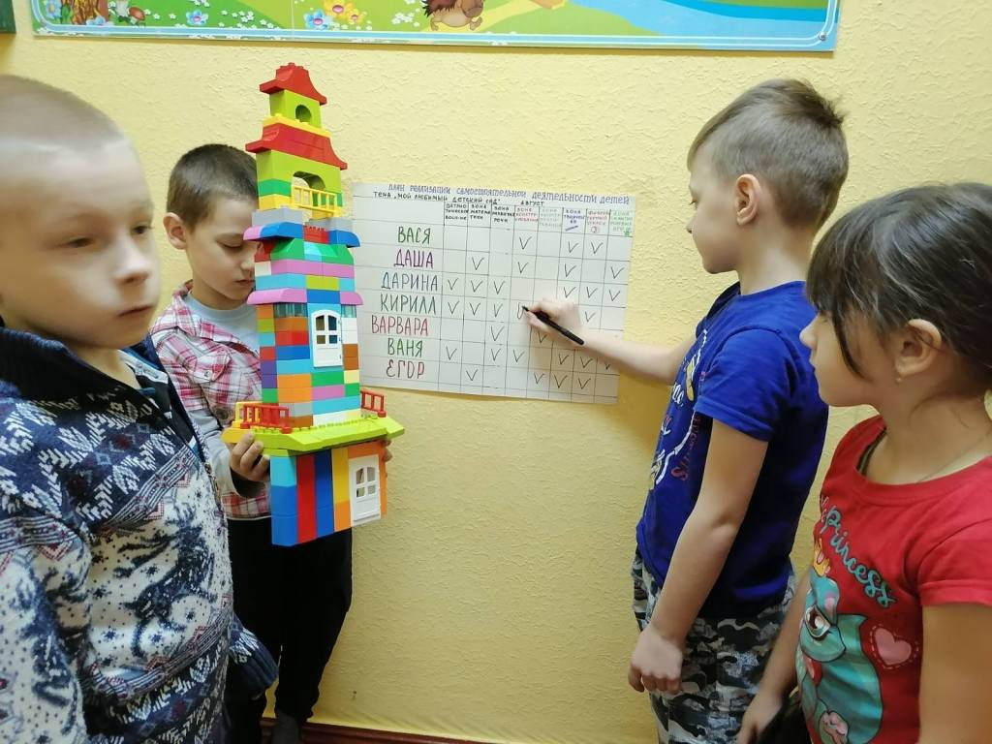

Достигнутые результаты (было и стало)
Результаты проекта
БЫЛО
СТАЛО
Возникновение затруднений у детей в планировании своей самостоятельной деятельности
Инициативность детей в планировании своей самостоятельной деятельности
БЫЛО
СТАЛО
Возникновение затруднений у педагогов при обучении планированию самостоятельной и совместной деятельности детей со взрослыми и сверстниками
. Внедрена технология Л.В. Свирской «План-дело-анализ»

Slide 13
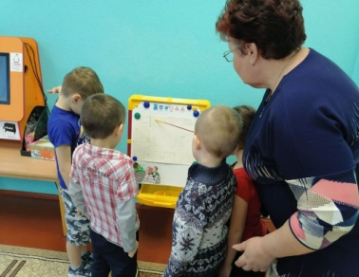
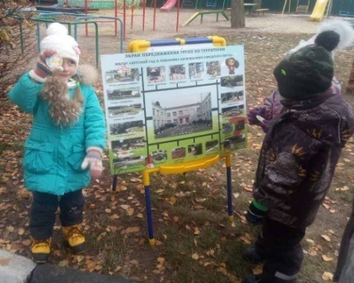
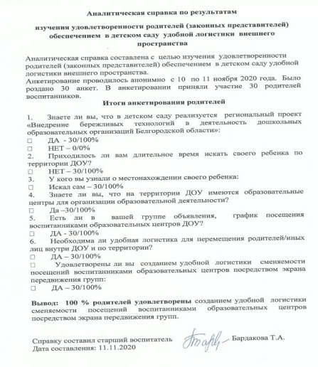
Достигнутые результаты (было и стало)
Результаты проекта
БЫЛО
СТАЛО
Затруднения детей в моделировании пространственных отношений между объектами в виде рисунка, плана, схемы.
Развитие способностей детей в работе с планом, схемами, рисунками
БЫЛО
СТАЛО
Неудовлетворенность родителей отсутствием удобной логистики сменяемости посещений воспитанниками групп образовательных центров на территории ДОУ
. Удовлетворенность родителей по результатам анкетирования 100% установлением экрана передвижения групп по территории ДОУ

Slide 14
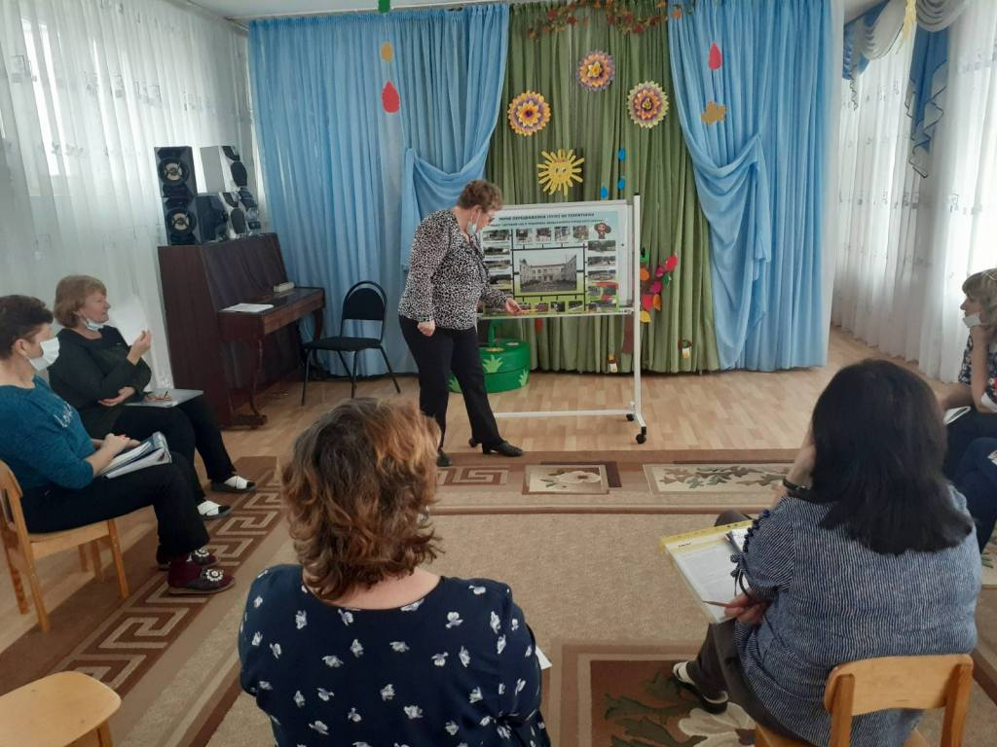
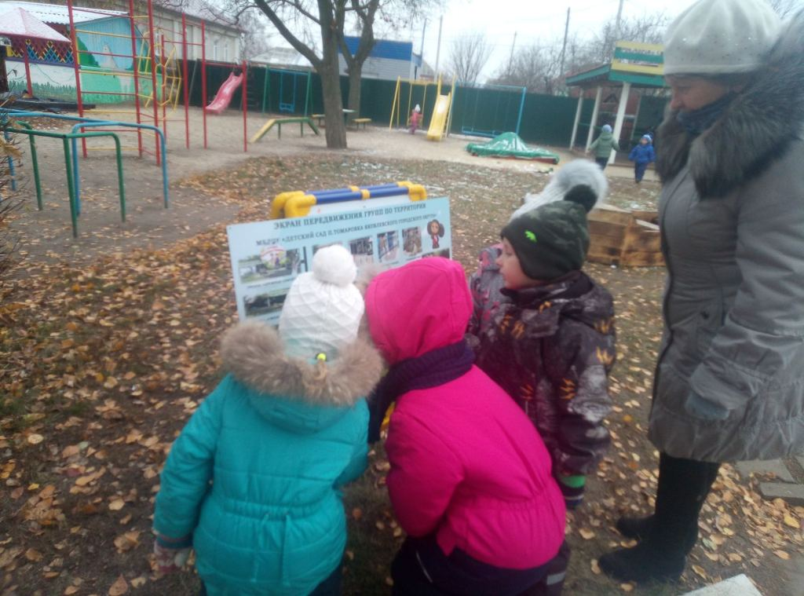
Достигнутые результаты (было и стало)
Результаты проекта
БЫЛО
СТАЛО
Отсутствие на территории ДОУ удобной логистики сменяемости посещений воспитанниками образовательных центров
Установление экрана передвижения групп по территории ДОУ
.

Slide 15
Достигнутые результаты (было и стало)
БЫЛО:
СТАЛО:
Поиск объекта по территории ДОУ
( июнь2020г.)
41
10
Поиск объекта по территории ДОУ
(октябрь 2020г.)
Приход за ребенком на прогулочный участок группы
, мин
7
Подход к экрану передвижения групп, мин
3
Поиск ребенка в помещениях внутреннего пространства, мин
17
Изучение местонахождения объекта по экрану передвижения групп, мин
3
Поиск объекта по территории ДОУ , мин
17
Поиск объекта по территории ДОУ , мин
4

Slide 16

Достигнутые результаты
ЭФФЕКТЫ:
Развитие у детей навыков планирующей деятельности посредством внедрения методики Л.В.Свирской «План-дело-анализ»
Создание удобной логистики процесса сменяемости воспитанниками групп образовательных центров по территории ДОУ
Удовлетворенность родителями поиском объекта по территории ДОУ
-75%
10 мин.
t протекания процесса

